Slide 1
محاضرات الكيمياء الفيزيائية
((Physical Chemistry
للمرحلة الثالثة
الكيمياء الحركية
اعداد الاساتذة
ا.د.ظافر تموين
ا.د.احمد محمد عباس ام.د.سندس هادي مرزا
ا.م.د. منى عبد الرسول
2016-2017

Slide 2
المصادر References
الكيمياء الفيزيائية الحركية تأليف علي الطيار وعلي الطائي جامعة بغداد (1989).
الكيمياء الفيزيائية الحركية تأليف محسن البيرماني وجماعته جامعة بغداد (1984).
مبادئ سرعة التفاعلات الكيميائية تأليف علي عبد الحسين سعيد جامعة البصرة (1980).
الكيمياء الفيزيائية تأليف كوردن بارو ترجمة أحمد عزام (1982) فص19 ص712.
05 مسائل وحلول في الكيمياء الفيزيائية أنيس النجار وخالد العاني جامعة بغداد (1984).

Slide 3
المصادر References
Danils and Alberty "physical Chemistry" John wiley adson New York (1984) (ch.10) P.300.
Robert and Alberty 3th edition (2001) chapter (18).
P.W. Atkins Physical chemistry sixth edition 1998 chapter 25-26.
Essentials of physical chemistry A Run Bahl B.S. Bahl G.D. Tull S. Chan company LTD. 2000.

Slide 4
س1: مالفرق بين بين الثرمودينميك والكيمياء الحركية?
ج/ الثرمودينميك يهتم بدراسة الحالة الابتدائية والتهائية للنظام ويهتم بالتوازن بين الحالتين وليس له علاقة كيف تتحول المادة من الحالة الابتدائية الى الحالة النهائية بينما تهتم الكيمياء الحركية بدراسة سرعة التفاعلات الكيميائية والعوامل المؤثرة عليها واليات التحول المواد من الحلة الابتدائية الى الحالة التهائية والزمن التي تحتاجه هذه العملية .
الكيمياء الحركية :هو العلم الذي يختص بدراسة سرعة التفاعلات الكيميائية والعوامل المؤثرة فيها او هو العلم الذي يهتم بالمسالك التي يتحول فيها النظام من المتفاعلات الى النواتج .
س/ مافائدة الكيمياء الحركية ?
ج/ 1- سرعة التفاعلات الكيميائية Rate of chemical reactions
وجميع العوامل المؤثرة عليها من جميع مثل (التركيز – الضغط – درجة الحرارة – عوامل مساعدة ..... الخ)
2- الية التفاعلات الكيميائية Mechanism of chemical Reaction:
أي تدرس الخطوات الحقيقية التي تمر بها التفاعل للانتقال من المتفاعلات الى النواتج

Slide 5
س/ ماذا نستخدم في الكيمياء الحركية انظمة مغلقة او مفتوحة ?
ج/
انواع التفاعلات الكيميائية :
دراسة الكيمياء الحركية يتطلب معرفة نوع التفاعل الكيميائي
التفاعلات المتجانسة Homogenous
I_{2(g)}+H_{2(g)} →2HI_{(g)}
ب- التفاعلات الغير متجانسة Heterogeneous
Zn_{(S)} + HCl_{(L)} → ZnCl_{2(S)} + H_{2(g)}
سرعة التفاعل الكيميائي Rate of chemical reaction
السرعة ويرمز لها بـ R هو تغير دالة ما في وحدة الزمن (بشكل عام)
تعريف السرعة في الفيزياء: سرعة اتجاهية اذن هي كمية متجهة او اتجاهية Vector quantity
وتعريفها في الكيمياء: متفاعلات تعطي نواتج أي ان السرعة عددية Scale quantity

Slide 6


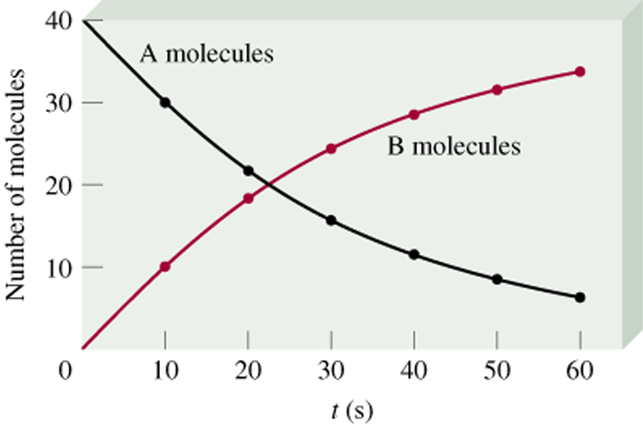
معدل التفاعل أو معدل سرعة التفاعل الكيميائي
هو معدل التغير في كميات (تركيز) المواد المتفاعلة أو الناتجة في وحدة الزمن. أو معدل تغير نواتج التفاعل في وحدة الزمن أي أنه عبارة عن الزيادة في تركيز المواد الناتجة بمرور الزمن وتكوين الناتج.
A → B
السرعة هي معدل النقصان في تراكيز المتفاعلات الى التغير في الزمن
السرعة هي معدل الزيادة في تراكيز النواتج الى التغير في الزمن

Slide 7
السرعة العامة للتاعل
هي السرعة بدلالة مول واحد من اي مكون
مثال
جد سرعة التفاعل الكيميائي بدلالة A ثم جد تركيز C بالنسبة للتفاعل التالي :
حيث يتغير تركيز A من 0.1 M الى 0.01 M خلال 10 sec
مثال
احسب مقدار الناتج من الامونيا في 10 min اذا علمت ان السرعة بدلالة استهلاك النتروجين 0.002 M
مثال
يتغير تركيز A من 0.2 M الى 0. 1 M خلال 1 min , ا- جد سرعة التفاعل العامة ب – السرعة بدلالة D وB ج- جد مقدار ما يتكون من D خلال نفس الفترة الزمنية لتفاعل A :

Slide 8
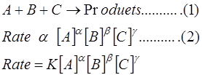

قانون سرعة التفاعل
قانون فعل الكتلة Law of Mass action الذي ينص بأن سرعة التفاعل تتناسب تناسباً طردياً مع تراكيز المواد المتفاعلة مرفوعاً للاس معينة.
β مرتبة التفاعل B , α مرتبة التفاعل A , γ مرتبة التفاعل C
K ثابتة سرعة التفاعل Rate constant
حيث n يسمى مرتبة التفاعل reaction order
امثلة

Slide 9
وحدات ثابت معدل السرعة ( k ) تعين من خلال العلاقة التالية:
وحدات ثابت سرعة التفاعل النوعي (K) | درجة التفاعل
وزن جزيئي/لتر/ثانية ML⁻¹ Sec⁻¹ | n = 0
M^{1/2} L^{1/2} Sec⁻¹ | n = 1/2
Sec⁻¹ | n = 1
L^{1/2} M^{1/2} Sec⁻¹ | n = 3/2
L M⁻¹ Sec⁻¹ | n = 2
L² M⁻² Sec⁻¹ | n= 3

Slide 10
جزيئية التفاعل ( Molcularity) ومرتبة التفاعل ((Order reaction
جزيئة التفاعل : هي عدد الذرات او الايونات او الجزيئات الفعلية المشتركة في التفاعل الموزون عند بدايته مثل
مرتبة التفاعل : هو مجموع الاسس لتراكيز الابتدائية او المتبقية مثل
س/ ما هو الفرق بين جزيئية التفاعل ومرتبة التفاعل ؟
ج/1- جزيئية التفاعل تستنتج نظريا من المعادلة الموزونة ولها علاقة بعددالمولات بينما مرتبة التفاعل تستنبط بالتجربة وليس لها علاقة بعدد المولات .
2- من الممكن مرتبة التفاعل ان تاخذ قيم الصف او اعداد صحيحة او كسور بينما جزيئية التفاعل تاخذ اعداد صحيحة .
3- جزيئية التفاعل لتفاعل متعدد الخطوات تخص كل خطوة على حدة بينما مرتبة التفاعل يخص كل خطوة و مجمل التفاعل .

Slide 11
ولاجل توضيح ان ليس في كل الحالات الجزيئية تساوي مرتبة التفاعل نطبق المثال التالي
مثال
حدث التفاعل التالي بين غاز اول اوكسيد النتروجين وغاز الهيدروجين وفق المعادلة الاتية
ومن خلال متابعة التغير الحاصل في الضغط لمزيج التفاعل الغازي جمعت المعلومات الاتية
ما هي مرتبة التفاعل بالنسبة للمواد المتفاعلة وللتفاعل العام ثم احسب القيمة العددية لثابت معدل سرعة التفاعل ؟
Exp.3 | Exp.2 | Exp.1 | Pressure/atm
0.25 | 0.5 | 0.5 | P(NO)/atm
0.2 | 0.1 | 0.2 | P(H₂)/atm
0.0012 | 0.0024 | 0.0048 | dp/dt / atm/min

Slide 12
توضيح الرموز
1- a = التركيز الابتدائي 2- x = تركيز المتكون 3- a-x = تركيز المتبقي
4- k = ثابت معدل السرعة 5- d = التغير التناهي بالصغر او الغير محسوس
6- ∆ = التغير المحسوس 7- t = زمن التفاعل 8- dx/dt =معدل سرعة التفاعل
9- = هو الزمن اللازم لاستهلاك نصف التركيز الابتدائي للمادة المتفاعلة
معادلة الخط المستقيم

Slide 13
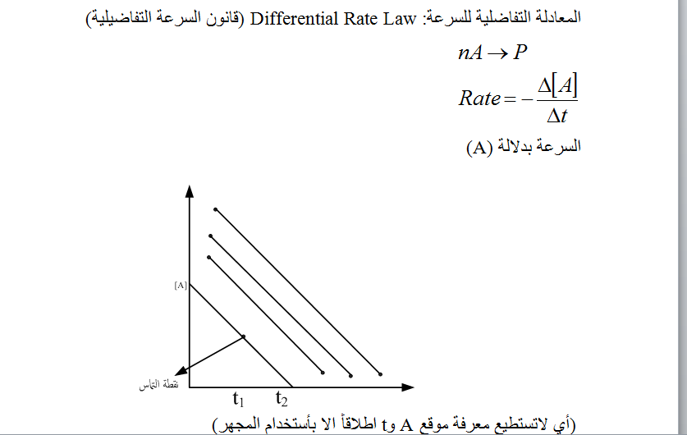

Slide 14
انواع التفاعلات حسب المرتبة n
نقصد بالمرتبة n التفاعلات قد تكون اعداد صحيحة (3,2,1,0 ) وقد تكون كسرية (2.5,1.5,0.5 )
وفيما يلي جدول يوضح التفاعلات حسب مراتب التفاعل ومعادلات سرعة التفاعل بشكلها التفاضلي
اسم المرتبة | معادلة سرعة التفاعل التفاضلية
الصفرية
الاحادية
الثنائية متساوية التراكيز
الثنائية مختلفة التراكيز
الثلاثية متساوية التراكيز
الثلاثية مختلفة التراكيز
النصفية
الواحد والنصف
الاثنين والنصف

Slide 15
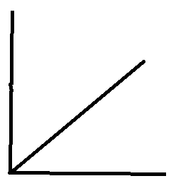
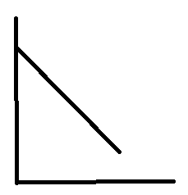
تفاعلات المرتبة الصفرية zero order reactions
الشكل التفاضلي
الشكل التكاملي
زمن عمر النصف
شكل اخر للمرتبة الصفرية
وحدات ثابت معدل السرعة للمرتبة الصفرية = mol.liter⁻¹ .time⁻¹

Slide 16
مثال 1: تفكك الامونيا فوق التنكستن (تفاعل من المرتبة الصفرية ) وجد ان 20 % من الامونيا تفكك في زمن مقداره 35 ثانية ما هو الزمن اللازم لتفكك 85 % من الامونيا?
مثال 2: التفاعل التالي A→B وجدت النتائج له R=0.001,0.001 A=0.2,0.1 على التوالي جد مرتبة هذا التفاعل وقيمة k
مثال 3: جد علاقة زمن لتفاعلات المرتبة الصفرية ثم اوجد العلاقة بين زمن و
?

Slide 17
تفاعلات المرتبة الاولى first order reactions
الشكل التفاضلي
الشكل التكاملي
زمن عمر النصف
شكل اخر للمرتبة الاولى
وحدات ثابت معدل السرعة للمرتبة الاولى = time⁻¹

Slide 18
مثال 1: تفاعل من المرتبة الاولى يجري بدرجة 500K وجد ان ما يتفكك منه 0.50 خلال دقيقة واحدة اوجد ما يتفكك منه في ساعة واحدة ثم اوجد زمن عمر النصف لهذا التفاعل ?
مثال 2: تفاعل من المرتبة الاولى وجد ان زمن عمر النصف = 100 sec احسب ثابت السرعة وتركيز المادة المتفاعلة بعد مرور 250 sec ?
يمكن التعبير عن قانون سرعة التفاعل للمرتبة الاولى بدلالة الحجوم بدلا من التراكيز :
مثال 3: تتحلل خلات المثيل في الماء في درجة حرارة 298 K ثم يسحح الناتج مع هيدروكسيد الصوديوم , احسب ثابت السرعة من الجدول التالي علما ان التفاعل من المرتبة الاولى ?
∞ | 4546 | 2745 | 1242 | 339 | t/sec
40 | 31.81 | 29.7 | 27.8 | 26.3 | V/ml

Slide 19

مثال 4 : التفاعل التالي SO₂Cl₂→SO₂+Cl₂
وجد ان 0.35 من SO₂Cl₂ يتفكك خلال 12 min اوجد الزمن اللازم لتفكك 0.97 من هذه المادة ثم اوجد ما يتبقى خلال ساعة واحدة علما ان التفاعل من المرتبة الاولى ?
المرتبة الكاذبة
هى تفاعلات تحقق معادلة الرتبة الأولى مع اعتبار ان اكثر من مادة متفاعلة تكون في التفاعل وان وجود تركيز مادة أو أكثر من مواد التفاعل بكمية زائدة في حيز التفاعل يبقى تركيزها ثابتا تقريبا خلال التفاعل مما يؤدى إلى أن سرعة التفاعل لا تتأثر بشكل ملحوظ بهذا التركيز أو التراكيز ,مثال التحلل المائي لخلات المثيل

Slide 20
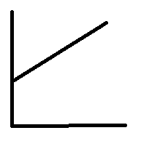
تفاعلات المرتبة الثانية متساوية التراكيز
equal concentration second order reactions
الشكل التفاضلي
الشكل التكاملي
زمن عمر النصف
شكل اخر للمرتبة الثانية
وحدات ثابت معدل السرعة للمرتبة الثانية متساوية التراكيز = mol⁻¹.liter .time⁻¹

Slide 21
مثال 1 : تحلل خلات الاثيل تفاعل من المرتبة الثانية مع 0.1M من الاستر والقاعدة وجد بعد مرور35 sec ان تحلل من الاستر 17 % ,جد ا) ثابت السرعة ب) الزمن اللازم لتحلل 50 % من الاستر ج) كمية الغير متحللة بعد مرور 30 min ?
مثال 2 : ما هو الزمن اللازم لاستهلاك 20% من متفاعلات التفاعل التالي A+B→P حيث تم خلط حجوم متساوية من 0.01 M من كل AوB علما ان K₂ =10⁻⁵ M⁻¹ .sec^{-1 ?}
مثال 3: جد الزمن اللازم لاستهلاك ¾ من التركيز الابتدائي في تفاعلات المرتبة الثانية متساوية التراكيز ثم جد العلاقة بين t1/2 و t3/4 لتفاعلات المرتبة الثانية متساوية التراكيز?

Slide 22
تفاعلات المرتبة الثانية مختلفة التراكيز
different concentration second order reactions
الشكل التفاضلي
زمن عمر النصف
الشكل التكاملي
وحدات ثابت معدل السرعة للمرتبة الثانية مختلفة التراكيز = mol⁻¹.liter .time⁻¹

Slide 23
مثال 1: التحلل المائي لخلات الاثيل بوجود قاعدة قوية كعامل مساعد
CH₃COOC₂H₅+ NaOH →CH₃COONa+C₂H₅OH
في هذا التفاعل وضع 0.05 M من خلات الاثيل و 0.06M من القاعدة وبعد مرور 20 sec وجد ان ما تحلل كان بمقدار 30 %جد الزمن اللازم لتحلل 5 % من الاستر ?
مثال 2 : برهن رياضيا بان التفاعل السابق (تحلل الخلات بوجود القاعدة ) ينتحل صفة تفاعل مرتبة اولى كاذبة عندما تكون قيمة ( b ) كبيرة جدا ?
مثال 3 : التفاعل الاتي A+B→P حيث تم مزج 0.05M من A و 0.08M من B ولقد وجد ان ما تبقى من A 0.02M بعد مرور ساعة واحدة ,احسب ا) ثابت سرعة التفاعل ب) ما هي كمية المتفاعلة من A بعد مرور ساعتين ج) ما هو الزمن اللازم لتفاعل 75 % من A ?

Slide 24
تفاعلات المرتبة الثالثة third order reactions
الشكل التكاملي
زمن عمر النصف
الشكل التفاضلي
A=B=C-1
A≠B≠C -2
A=B≠C -3
وحدات ثابت معدل السرعة للمرتبة الثالثة متساوية التراكيز= mol⁻².liter² .time⁻¹

Slide 25
مثال 1 : تفاعل ثلاثي الجزيئات تشترك فيه كل المواد المشاركة بالتفاعل بتركيز 0.02 M وبعد مرور 10 min وجد ان تركيز المواد الناتجة (0.005 M ) اوجد تركيز المواد المتبقية بعد مرور 100min ?
مثال 2: اوجد زمن t3/4 لتفاعلات المرتبة الثالثة وما علاقته مع زمن t1/2 انفس المرتبة ?
مثال 3: اشتق المعدلة التكاملية لتفاعل المرتبة النصفية ( ( ½ واوجد طريقة بيانية لايجاد ئابت السرعة وزمن عمر النصف لها ( اعد السؤال للمراتب ( ( 3/2و ( 5/2 ) ?

Slide 27
اشتقاق معادلة سرعة التفاعل للمرتبة (n)
الشكل التفاضلي
الشكل التكاملي
مثال 1 : اشتق علاقة لايجاد ثابت السرعة وعمر النصف لتفاعل ذو مرتبة (n=3/2 ) ?
مثال 2: اوجد معادلة تفاعل المرتبة الثانية والثالثة من المعادلة ذو المرتبة (n )?

Slide 28

المعادلات التكاملية بدلالة الضغوط الجزئية:
بثبوت درجة الحرارة يتناسب الضغط مع التركيزأي عندما نتكلم عن التركيز كأنما نتكلم عن الضغط لذلك يمكن التعبيرعن معدل السرعة بدلالة تغيرالضغط P) ) في وحدة الزمن.
اذا فرضنا ان الضغط الجزئي الابتدائي للمادة المتفاعلة في t=0 هو P_{i}.فيكون الضغط الجزي الابتدائي للمادة الناتجة 0
فيكون بعد مرور t = tيكون الضغط الجزئي الابتدائي للناتج من المادة المتفاعلة في هو P ومقدار المستهلك من المادة المتفاعلة هو -P
∴ الضغط الجزئي المتبقي هو (P_{i} –P) ويكافئ (a-x)

Slide 29
وحدات الضغط حسب النظام الدولي للوحدات
1 bar =10^5 Pa
1atm = 760 mmHg or Torr
1atm= 101325 Pa
و يعبرعن وحدات ثابت معدل السرعة بوحدات الضغط/ الزمن

Slide 30
وعلى هذا الاساس ما هي معادلة المرتبة الصفرية والاولى والثانية والثالثة بدلالة الضغوط?
مثال 1: لدينا التفاعل الغازي التالي من المرتبة الاولى
SO₂Cl₂ → SO₂ + Cl₂
واعطى بالسؤال ضغط كلي نطبق قانون دالتون للضغوط: الذي ينص على
ان الضغط الكلي يساوي مجموع الضغوط الجزيية للمواد الداخلة في التفاعل
وعليه فان الضغط الكلي للتفاعل اعلاه يساوي
ومنه نجد قيمة الضغط الناتج او المستهلك P ويساوي الى $P=P_{t}−P_{i}$
وتعوض قيمته في المعادلة للمرتبة الاولى فنحصل على
وبالتبسيط نحصل على

Slide 31





وحدة ثابت السرعة بدلالة الضغوط تكون حسب المعادلة الاتية
حيث p هو اي وحدة من وحدات الضغط المعطاة فلتفاعل من المرتبة الصفرية تكون
وحدة الثابت في حالة كانت وحدة الضغط جو والزمن بوحدة الثانية
$${atm}^{1−0}s^{−1}$$
$${atm}^{1}s^{−1}$$
ووحدة الثابت لتفاعل من المرتبة الاولى فيه الضغط بوحدة الباسكال والزمن بالساعات
${Pa}^{1−1}$ $h^{−1}$
${Pa}^{0}$ $h^{−1}$
$$h^{−1}$$

Slide 32
مثال 2: عند تفكك N₂O₅ وجد ان الضغط الابتدائي في بداية التفاعل 600 torr وبعد مرور 20 sec اصبح الضغط الكلي للمزيج 800torr اوجد ثابت السرعة التفاعل وكم سيصبح الضغط الكلي بعد مرور ساعة واحدة ? N₂O₅→N₂O+1/2O₂
مثال 3: جد ثابت سرعة التفاعل الاتي SO₂Cl₂ → SO₂ + Cl₂
اذا علمت ان الضغط الكلي 5 torr والضغط الابتدائي 3 torr علما ان التفاعل من المرتبة الاولى بعد مرور 100 sec على بدء التفاعل?
مثال 4: في التفاعل التالي الذي يتضمن تفكك داي مثيل ايثر حسب المعادلة الاتية:
(CH₃)₂O→CH₄+CO+H₂
وجد الضغط يزداد طبقا للنتائج التالية:
اوجد مرتبة وثابت معدل السرعة
3155 | 2246 | 1195 | 665 | 390 | 0 | T/SEC
779 | 714 | 562 | 468 | 408 | 312 | p/dine

Slide 33
الفصل الثاني
تعيين مرتبة التفاعل Determination of reaction order
يمكننا باستخدام علاقة بسيطة وهي وحدات الـ K لايجاد مرتبة التفاعل وهي ليست طريقة انما استنتاج او فكرة.
الطريقة الاولى: طريقة المحاولة والخطأ
Trial and Error Method(Integration method)
وهذه الطريقة يمكن استخدامها بطريقتين فرعية:
1- طريقة التعويض: substitution method
تستخدم هذه الطريقة عندما نعطي قيمتين لـ x وقيمتين لـ t كيف؟
هذه الطريقة تنطبق على مرتبة التفاعل ذات الاعداد الصحيحة (صفر، 1، 2، 3).
مثال: التفاعل ماوجد ان الزمن اللازم لتفاعل 50% من متفاعلات يساوي 2 ثانية بينما يستغرق تفاعل 75% من متفاعلاته زمن يساوي 4 ثواني جد مرتبة هذا التفاعل وثابت سرعته؟

Slide 34
مثال 2: يتفكك غاز اثيل الامين في درجة حرارة (773K ) الى الامونيا والاثيلين وفق المعادلة الاتية : C₂H₅NH_{2(g)} →C₂H_{4(g)} +NH₃
فكان الضغط الابتدائي للغاز (55 mmHg ) وبقاء حجم منظومة التفاعل ثابتا حصلنا على النتائج التالية:
جد مرتبة التفاعل اعلاه ?
2- طريقة الرسوم البيانية:
في هذه الطريقة نحتاج الى قيم مختلفة لـ a- X و t وتكون هذه القيم اكثر من أثنين (أي ثلاثة قيم على الاقل):
مثال 3: لتفاعل تفكك خماسي اوكسيد النتروجين من خلال المعادلة الاتية :
N₂O₅→N₂O+2O₂
حصلنا على النتائج التالية :
جد مرتبة هذا التفاعل وثابت سرعته?
40 | 30 | 20 | 10 | 8 | 4 | 2 | 1 | t/min
53.5 | 52 | 47 | 34 | 29 | 17 | 9 | 5 | p/mmHg
4546 | 2745 | 1242 | 337 | t/sec
8 | 10.11 | 12.01 | 13.47 | (a-x)/M

Slide 35
الطريقة الثانية : طريقة عمر النصف half life method
لقد جد ان زمن عمر النصف لتفاعل من المرتبة (n) يتناسب طرديا مع التركيز الابتدائي (a ) وذلك حسب المعادلة الاتية:
t_{1/2} α(a)^{1-n}
مثال 1: جد مرتبة التفاعل اذا علمت ان زمن عمر النصف
للتركيز الابتدائي الاول (0.1M ) يكون 20sec بينما يصبح
زمن عمر التصف 50 sec عندما يكون التركيز 0.3M ?
مثال 2: لتفاعل تفكك الاستلديهايد عند درجة حرارة 873K
وجد ان زمن عمر النصف له 410 sec عندما يكون الابتدائي
363 torr بينما يكون 880 torr عمدما يكون ضغطه الابتدائي 169 torr جد مرتبة هذا التفاعل?

Slide 36
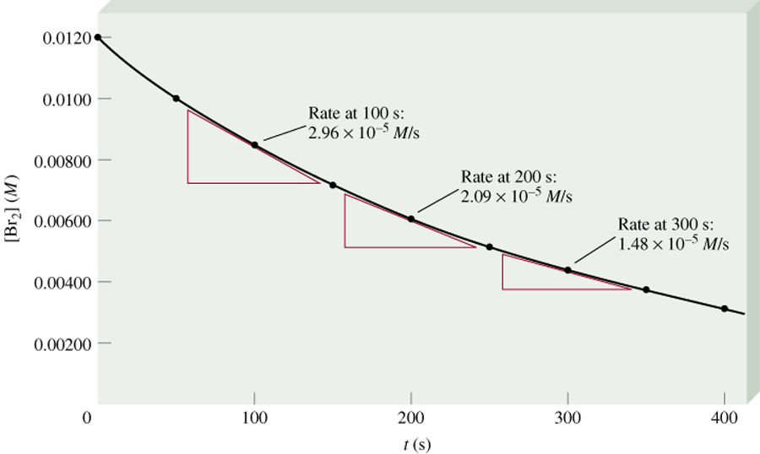
الطريقة الثالثة : الطريقة التفاضلية Differential method
تفاعل واحد بتركيز معين مثلاً (a) في التفاعل الواحد كيف يكون شكل الرسم البياني.
عند نقطة التماس قيم (a-X) مختلفة وR مختلفة.

Slide 37
في بعض الاحيان قيمتين للسرعة وقيمتين للتركيز فتكون المعادلة النهائية بالشكل التالي :
مثال 1 : في تفكك الاستلديهايد كان الضغط الابتدائي له 363 torr ووجد ان سرعة التفاعل 1.7 torr/sec عند تفاعل 20 % من الاستلديهايد بينما وجد ان السرعة 0.76 torr/sec عندما يتفاعل 95 % من الاستلديهايد .جد مرتبة هذا التفاعل ?

Slide 38
الطريقة الرابعة : طريقة العزل او الفصل Isolation method
للتفاعل العام A+B+C→P
بما ان [B],[C]>>[A]
وبنفس الطريقة نجد الاسس البقية لكل من المادتين A وb لنحصل بالنهاية على المرتبة n من العلاقة الاتية:
مثال 1: لتفاعل ما وجدت النتائج التالية:
جد مرتبة هذا التفاعل?
تجربة رقم | [A] | [B] | [C] | R/M.S-1
1 | 0.1 | 0.1 | 0.1 | 1×10⁻³
2 | 0.1 | 0.1 | 0.2 | 1×10⁻³
3 | 0.2 | 0.1 | 0.3 | 2×10⁻³
4 | 0.1 | 0.2 | 0.4 | 4×10⁻³

Slide 39
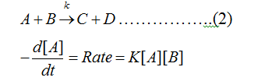
الفصل الثالث
التفاعلات المعقدة Complex reactions
س1: ماهو الفرق بين التفاعلات البسيطة والتفاعلات المعقدة?
س2: كيف نحصل على قانون سرعة التفاعل للتفاعلات المعقدة ?
ج/ يتم ذلك من خلال مجموعة قواعد عامة :
قانون السرعة يعتمد فقط على تراكيز المواد المتفاعلة
في التفاعلات عدد المولات المتفاعلة يرفع إلى أس المادة المتفاعلة.
ب-التعبير عن السرعة بدلالة استهلاك مكون معين يسبق بإشارة ( - ).
ج-التعبير عن السرعة بدلالة تكوين مكون معين يسبق بأشارة (+)
د- السرعة بدلالة استهلاك = الحد الذي فيه المكون = استهلاك ×استهلاك= ( + )
= استهلاك ×تكوين=( - )

Slide 40
او عند التعبير عن السرعة بدلالة تكوين=الحد الذي فيه =تكوين ×تكوين= ( + )
=تكوين×استهلاك= ( - )
مثال 1:
A+B→C+H
H+A→B+D
B+F→G+H
G+A→P
انواع التفاعلات المعقدة
1- التفاعلات الانعكاسية
2- التفاعلات المتوازية
3- التفاعلات المتعاقبة (المتتالية )
4- التفاعلات السلسلية
س/ كيف سندرس حركية التفاعلات المعقدة ?

Slide 41
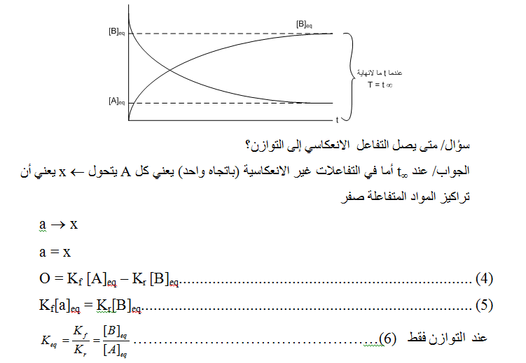
التفاعلات الانعكاسية Reversible complex reactions
A↔B
س/ لماذا يعتبر هذا التفاعل تفاعل معقد؟
ج/ لانه يمر بخطوتين A→B
B→A
امامي Forward
خلفي Reward
لحدوث التوازن في التفاعلات الانعكاسية يجي توفر شرطين:
1-
2-
ثابت التوازن الثرموديناميكي:

Slide 42
مثال 1: التفاعل الاتي : A↔B
وضع 5 M من المادة A في بداية التفاعل وبعد مرور 200 sec اصبح تركيز B =2M لكن عند وصول التفاعل الى حالة التوازن اصبح تركيز B = 3M جد ثابت سرعة التفاعل الامامي والخلفي وثابت التوازن الثرموديناميكي ?
مثال 2: تبلغ قيمة ثابت التوازن للتفاعل العكوس A↔B
يساوي 4 فاذت كانت قيمة ثابت للسرعة باتجاه الامامي K1=0.01 MIN-1 وان التركيز الابتدائي للمادة A قبل بدء التفاعل a=0.01M احسب تركيز المادة B بعد مرور 30 sec ?

Slide 43
التفاعلات المتوازية Parallel reaction
الحالة الاولى متفاعل واحد يعطي عدة نواتج مختلفة
السرعة بدلالة استهلاك A تساوي:
السرعة بدلالة تكوين B تساوي:
السرعة بدلالة تكوين C تساوي :

Slide 44
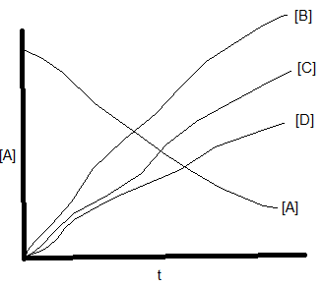
وعلى نفس المنوال يكون تركيز D :
التفاعل المتوازي هو تفاعل من المرتبة الاولى لذلك
عمر النصف يساوي
الحالة الثانية متفاعلات مختلفة تعطي نفس الناتج

Slide 45
مثال :التفاعل الاتي المتوازي :
جد النسبة بين تراكيز المواد الناتجة
في هذا التفاعل ?
مثال : للتفاعل التالي جد عمر النصف للمادة A شرط ان يسلك التفاعل سلوك المرتبة الاولى ?
مثال :جد قوانين السرعة التفاضلية والتكاملية للتفاعل التالي الاتي ?

Slide 46
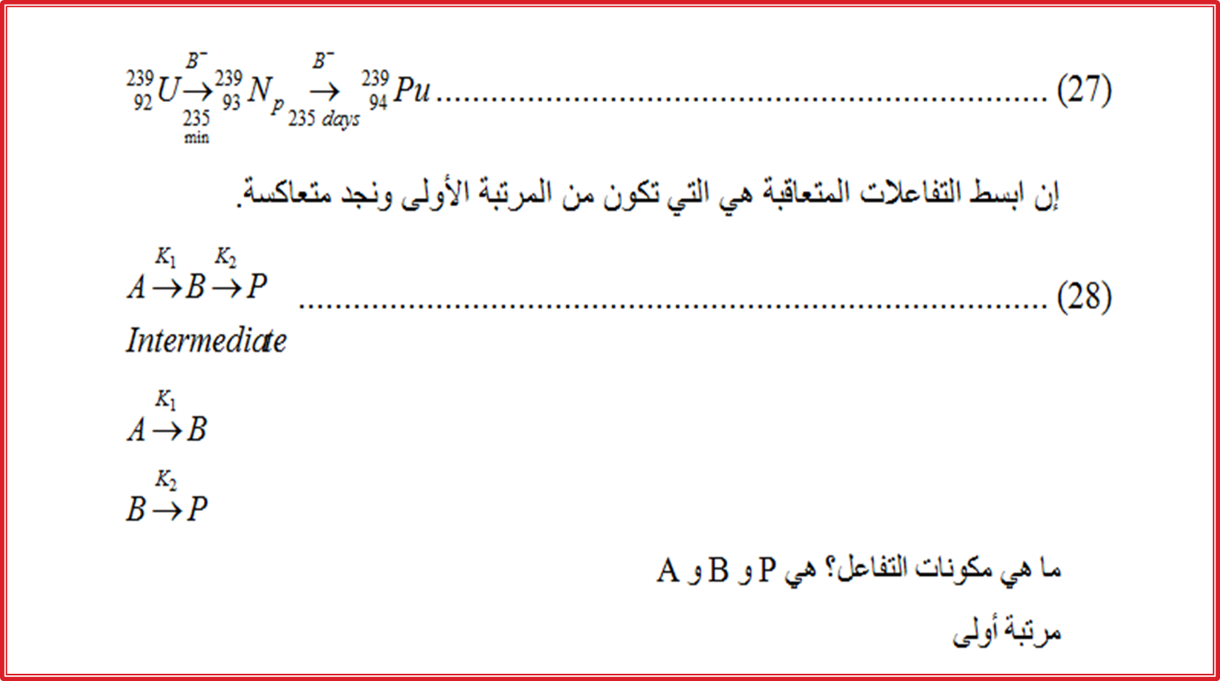
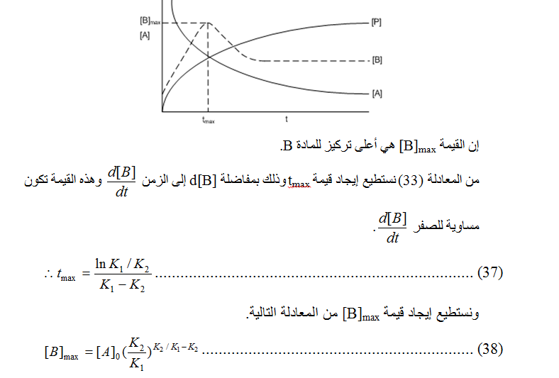
التفاعلات المتتالية او المتعاقبة Consecutive reaction
Intermediate
بدلالة استهلاك A
بدلالة تكوين B

Slide 47
مثال :استنتج القانون التالي

Slide 48
التفاعلات المتسلسلة (السلسلية ) Chain complex reaction
التفاعل السلسلي:هو سلسلة من التفاعلات المتتالية والتي تتكون خلالها الذرات والجذور الحرة الفعالة كمركبات وسطية .
الخطوة الاولى : خطوة البدء او الشروع initiation step ( I )
--------------------(I)
الخطوة الثانية : خطوة النمو او التكاثر Propagation step (P)
---------------------(P)
ملاحظة :قد تهاجم الجذور الحرة المتكونة بالخطوة الاولى المتفاعل الثاني مكونة نواتج وجذور حرة جديدة تهاجم بدورها المواد المتفاعلة مكونة نواتج اخرى وهكذا
خطوة الاعاقة Retardation step -------(R)
الخطوة الثالثة :خطوة الانتهاء او الانهاء Termination step

Slide 49
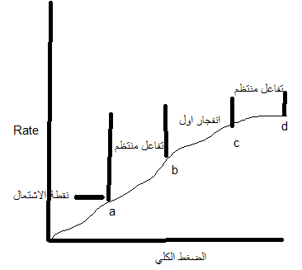
حوامل السلسلة :
التفاعلات السلسلية المتفرعة Branching chain reaction :
التفاعل السلسلي الانفجاري Explosive chain reaction

Slide 50
من التفاعلالت السلسلية الانفجارية
المعادلة العامة
الميكانيكية
----------------(I)
----------------(P)
BRANCH STEP
--------------(T)

Slide 51
الفصل الرابع: الية التفاعلات الكيميائية
Mechanism of chemical reaction
الية التفاعل :هي دراسة حركية التفاعلات الثانوية (الخطوات ) او المسارات التي يمر بها التفاعل المعقد ليصل بالمتفاعلات الى النواتج.
في التفاعلات المعقدة تستخدم معادلات رياضية معقدة يصعب حلها مما يتطلب استخدام تقاريب رياضية ( approximation ) للوصول الى استنتاج قوانين السرعة التي تتوافق مع الاليات المقترحة ,هنلك تقريبيين رياضيين تستخدمان لهذا الغرض :
التقريب الاول : الخطوة المحددة لسرعة التفاعل Rate-Determining step

Slide 52
التقريب الثاني : حالة الاطراد او الاستقرار Steady state
خلال الخطوات الثانوية التي يمر بها التفاعل المعقد ينتج مواد وسطية
في خطوة معينة وتستهلك في خطوة اخرى مما يجعل تركيزها ثابتا اي
سرعتها تساوي صفر
س/ماهي المواد التي تنطبق عليها حالة الاطراد?
ملاحظات مهمة
1- في حالة المواد غير الجذور الحرة تمر المادة في حالة الاطراد اذا ظهرت خلال الالية ولم تظهر في المعادلة العامة للتفاعل المعادلة العامة
الالية
2- التعبير عن سرعة الاستهلاك (+) وسرعة التكوين (-)
3- نضع قانون السرعة التفاضلي في الخطوة المححدة للسرعة المعطاة بالسؤال (اذا لم تعطى الخطوة المحددة للسرعة ) فخطوة تكوين الناتج هي الخطوة المحددة للسرعة
4- اذا احتوى قانون السرعة التفاضلي في الخطوة الثانية على مادة غير مستقرة نطبق عليها حالة الاطراد لايجاد تركيزها بدلالة مواد غير مستقرة
5- نعوض عن تراكيز المواد الغير مستقرة في الخطوة الثالثة في قانون السرعة في الخطوة الثانية للحصول على قانون السرعة التفاضلي النهائي.

Slide 53
امثلة
مثال : في تفاعل تفكك الاستالديهايد حسب المعادلة العامة
1- سمي خطوات التفاعل 2- جد سرعة تكوين الناتج
واوجد مرتبته 3- جد سرعة تكوين احادي اوكسيد
الكاربون ومرتبته?
مثال : التفاعل التالي :
برهن ان قانون سرعته هو الاتي
من الالية المقترحة الاتية:
ثم جد قيمة k بدلالة من

Slide 54
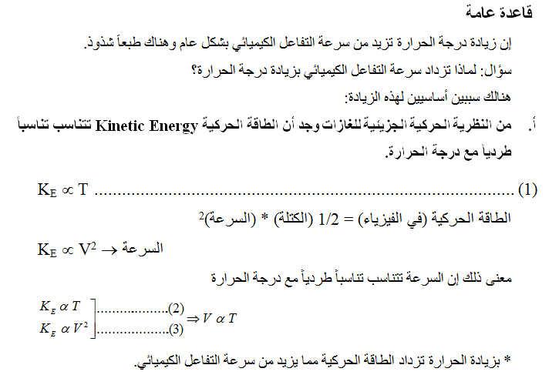
تأثير درجة الحرارة على سرع التفاعلات الكيميائية
Effect of Temperature on Rate of Chemical Reactions

Slide 55
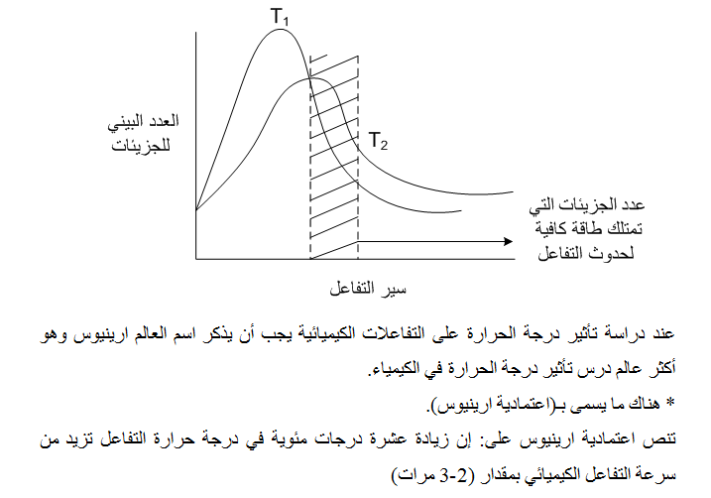
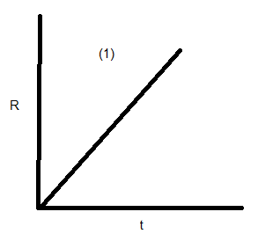
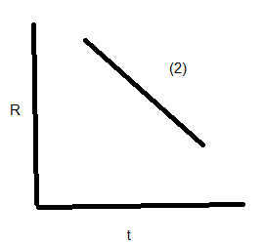
ب- لوحظ بأن درجة الحرارة تزيد من العدد النسبي للجزيئات التي تمتلك طاقة كافية (كامنة) لحدوث التفاعل.
سؤال: كيف يتم ذلك؟
يعني يزداد عدد الجزيئات التي تمتلك T₁ << T₂
لو ناخذ العلاقة البيانية بين سرعة التفاعل مقابل الزمن وباشكال مختلفة وكما يلي :

Slide 56
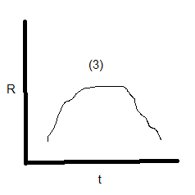
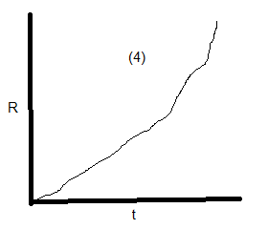
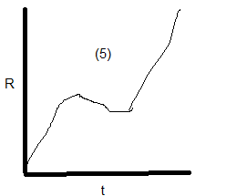
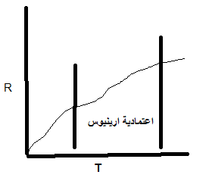

Slide 57
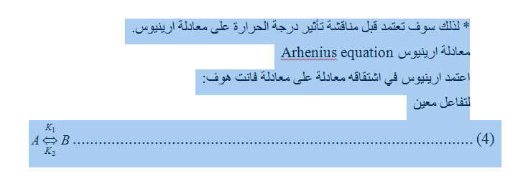
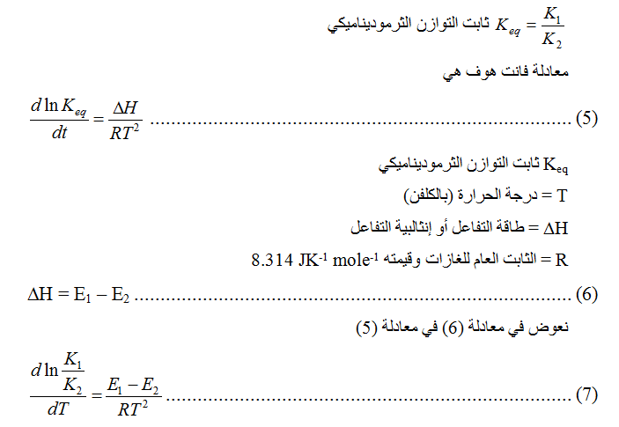

Slide 58
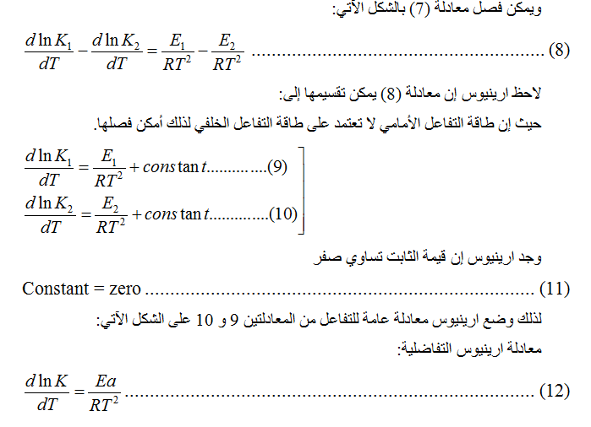

Slide 59
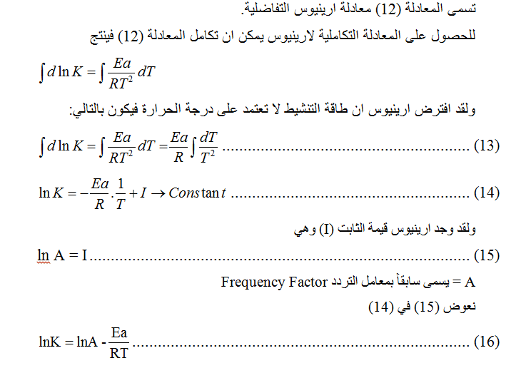

Slide 60
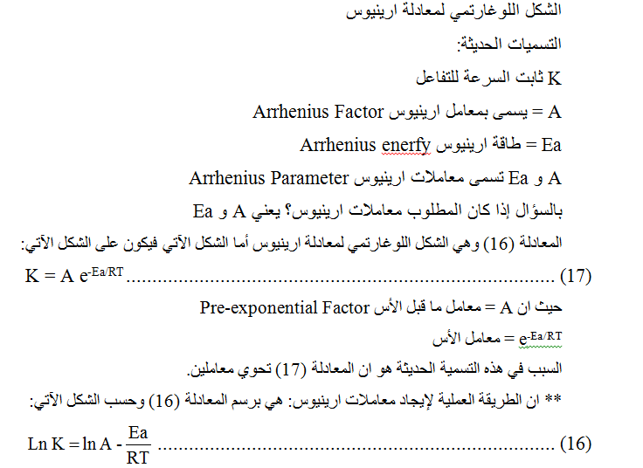

Slide 61
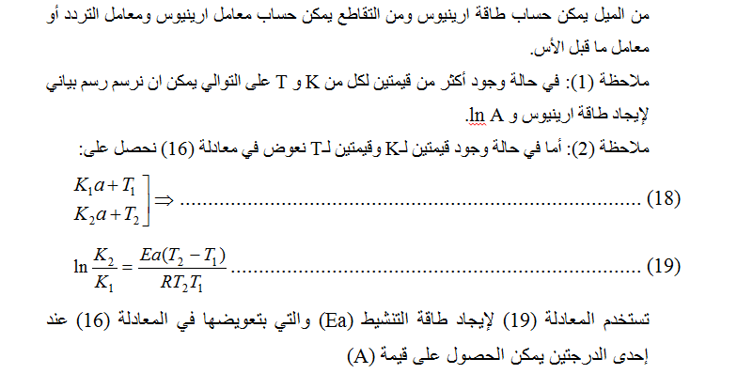

Slide 62
نقطة الضعف في معادلة ارينيوس تكمن في نقطة واحدة وهو عدم تغير طاقة التنشيط ومعامل ارينيوس مع درجة الحرارة
س/ ماهو دفاع ارينيوس عن هذه النقطة او هذا الخطا او التقريب ?
مثال: لتفاعل معين طاقة تنشيطه 53.59 Kj/mol وسرعته تزداد بمقدار (2-3) مرات عند رفع درجة الحرارة من 300-310K ,جد النسبة بين k1 و k2 ?
مثال: لتفاعل من المرتبة الاولى وجد ان زمن عمر النصف له 10 sec احسب درجة الحرارة التي تكون فيها قيمة A لهذا التفاعل 1000 ثانية -1 وطاقة التنشيط له 80 Kj ?
مثال : يتحول البنزلديهايد الى البنزول بوجود ايونات السيانيد كعامل مساعد وحسب النتائج التالية :
جد طاقة التنشيط ومعامل ارينيوس لهذا التفاعل ?
333.2 | 323.2 | 313.2 | T/K
0.089 | 0.048 | 0.026 | k/min⁻¹

Slide 63

الفصل السادس :نظريات سرع التفاعل theories of rate reaction
هي النظريات التي تجيب عن السؤال التالي :
س/ كيفية حدوث التفاعل الكيميائي ? او باي طريقة تتحول المتفاعلات الى نواتج ?
للاجابة على هذا السؤال نقول وضعت نظريتين :
الاولى نظرية التصادم الثانية نظرية المعقد المنشط او الحالة الانتقالية
س/على ماذا تعتمد نظرية التصادم ?
س/كيفية دراسة نظريات سرع التفاعل ?
نظرية التصادم Collision theory
افترضت نظرية التصادم ان شكل الجزيئات المتصادمة هي عبارة
عن كرات صلدة
س/ كيف يحدث التصادم بين المواد المتفاعلة حسب نظرية التصادم ?
س/ على ما تعتمد سرعة التفاعل في هذه النظرية ?

Slide 64
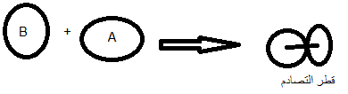
يعبر عن معدل سرعة التفاعل بدلالة عدد الاصطدامات الفعالة في وحدة الزمن بالعالاقة الرياضية :
بالاعتماد على النظرية الحركية للغازات فان عدد الاصطدامات الكلية التي نحدث للجزيئات هي :

Slide 65
نفرض ان حجم الاناء الذي يجري فيه التفاعل هو 1 لتر
ولعدد افوكادرو من الحزيئات نقسم المعادلة (8) على عدد افوكادرو للحصول على عدد التصادمات لمول واحد من الجزيئات المتصادمة تصبح المعادلة بالشكل التالي
الجزء الفعال للاصطدامات ( F ) يعرف حسب بولتزمان بانه :
طالما التفاعل بين جزيئتين A وB يمكن التعبير عن معدل سرعة التفاعل بالعلاقة التالية :

Slide 66
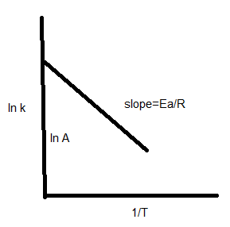
لصعوبة حساب طاقة التنشيط من المعادلة اعلاه يمكن مقارنتها مع معادلة ارينيوس نحصل على قيمة معامل ارينيوس النظري
A (m⁻¹s⁻¹) النظري | A (m⁻¹s⁻¹) العملي | التفاعل
9.4×10⁹ | 8.9×10¹⁰ | 2NOCl→2NO+Cl₂
6.3×10⁷ | 2.5×10¹⁰ | 2ClO→Cl₂+O₂
1.2×10⁶ | 7.3×10¹¹ | H₂+C₂H₄→C₂H₆
1×10¹² | 2.1×10¹¹ | K+Br₂→KBr+Br

Slide 67
H₂+C₂H₄→C₂H₆
مثال :احسب معامل ماقبل الاس للتفاعل التالي
اذا علمت ان نصف قطر جزيئة H =0.8nm ونصف قطر جزيئة الاثيلين = 0.4 nm في درجة حرارة 298 K ?
تاثير درجة الحرارة في نظرية التصادم
مثال: لتفاعل ما طاقة التنشيط 80kJ احسب عدد الاصطدامات عند (100,50,25 ⁰C )?
نظرية لندمان هنشلوود LINDMANN HINSHLOOD THEORY
كيفية حدوث التفاعلات احادية الجزيئة (مرتبة اولى ) حسب نظرية التصادم
عند الضغوط العالية
عند الضغوط الواطئة

Slide 68
تفسير نظرية التصادم لتفاعل ثلاثي الجزيئة
A+B+C→P
س/ ماذا نعني بمعادلة ارينيوس لنظرية التصادم ?

Slide 69

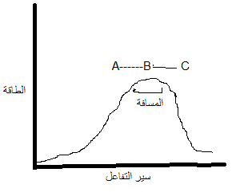
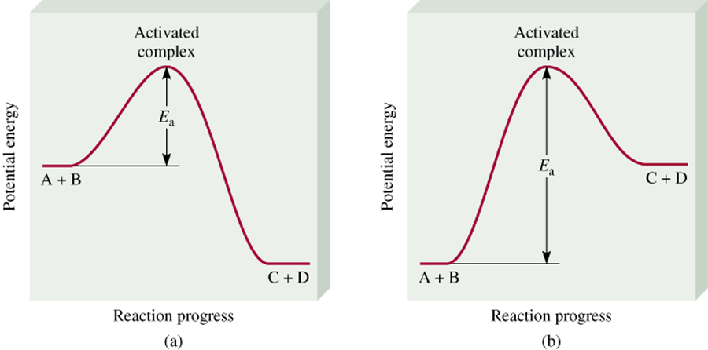
نظرية المعقد المنشط (نظرية الحالق الانتقالية)
نظرية التصادم اعتمدت على النظرية
الحركية للغازات واهملت التركيب الجزيئي
وضعت هذه النظرية من قبل العالمين كيبس وكلفن وطورت
من قبل العالم ايريك في عام 1930 ولفهم ماهو المعقد
المنشط نتصور الشكل التالي
طاقة التنشيط :هي اقل
طاقة لازمة لتحويل
المواد المتفاعلة الى
معقد منشط

Slide 70
ان سرعة التفاعل حسب نظرية المعقد المنشط تعتمد على :
1- عدد جزيئات المعقد المنشط التي تعبر حاجز الطاقة
2- يتحول المعقد المنشط الى نواتج يكون اما بحركة اهتزازية واحدة اي بمعنى التردد وهو عدد الهزات في الثانية الواحدة
3- او من خلال حركة انتقالية (مسافة عند اعلى القمة )
ثابت التوازن الثرموديناميكي لتكوين المعقد المنشط
من الثرموديناميك الاحصائي يمكن الحصول على ثابت التوازن للمعقد المنشط من المعادلة الاتية :
دوال التجزئة ناتجة من حاصل ضرب دوال الحركة الانتقالية والاهتزازية والدورانية و الالكترونية و النووية

Slide 71
1- الحركة الاهتزازية :هي دالة تجزئة لهذا النوع من الاهتزاز الذي يمتلك تردد قليل جدا عندئذ تقترب قيمة الحركة الاهتزازية من الواحد نسبيا
نعوض (9) في (6) لنحصل على:
2- اما عن طريق الحركة الانتقالية :هناك تفسير لحدوث
التفاعل من جراء تفكك المعقد المنشط باتجاه تكوين النواتج
وينص هذا التفسير على تكوين النواتج نتيجة تفكك المعقد المنشط
عن طريق احدى درجات الحركة الانتقالية للمعقد :
تكون وحدة المسافة بالمتر بينما وحدة التردد مقلوب الزمن
نعوض (13) في (12) لنحصل على :

Slide 72
نعوض (14) في (11) لنحصل على
نعوض (15) في (7) لنحصل على :
بما ان
بتعويض (16)او (10) في (5) لنحصل على
نعوض (17) في (4) نحصل على

Slide 73
نعوض (18) في ( 1) لنحصل على
ولكون التفاعل من المرتبة الثانية فتكون السرعة مساوية ل
بالمقارنة بين (20) و (21) نحصل على قيمة k
بالمقارنة بين (22) و(23) نحصل على

Slide 74
حساب دوال التجزئة
الجزيئات احادية الذرة degree of freedom = 3N monoatomic molecules
الجزيئات ثنائية الذرة diatomic molecules
ج- الجزيئات متعددة الذرات
1- جزيئات متعددة الذرات خطية ( linear )
2- جزيئات متعددة الذرات غير خطية ( nonlinear )
ملاحظة :عدد ذرات المعقد المنشط تساوي مجموع عدد ذرات المواد المتفاعلة

Slide 75
ملاحظة : يتحول المعقد المنشط الى نواتج بحركة اهتزازية واحدة
مثال احسب قيمة (A ) لتفاعل متعدد الذرات حسب المعادلة الاتية :
متعدد الذرات غير خطي +متعددالذرات غير خطي ←متعدد الذرات غير خطي
الفرق بين قيمة ( A ) المحسوبة حسب نظرية المعقد المنشط
والمحسوبة حسب نظرية التصادم
مثال : جد الفرق بين قيمة A المحسوبة حسب نظرية التصادم والمحسوبة حسب نظرية المعقد المنشط للتفاعل التالي:
مثال:جد الفرق في قيمة A المحسوبة حسب نظرية التصادم والمحسوبة حسب نظرية المعقد المنشط للتفاعلات التالية
1-متعدد الذرات خطي +متعددالذرات خطي ←متعدد الذرات غير خطي
2-احادي الذرات +متعددالذرات خطي ←متعدد الذرات غير خطي
3-احادي الذرات +متعددالذرات خطي ←متعدد الذرات خطي

Slide 76
التفاعل | A | القيمة العددية
ذرة +جزيئة ثنائية الذرة |  | 10¹²
ذرة +جزيئة خطية= جزيئة خطية |  | 10¹⁰
ذرة +جزيئة خطية = جزيئة غير خطية |  | 10¹¹
ذرة +جزيئة غير خطية = جزيئة غير خطية |  | 10¹⁰
غير خطية +غير خطية = غير خطية |  | 10⁷

Slide 77
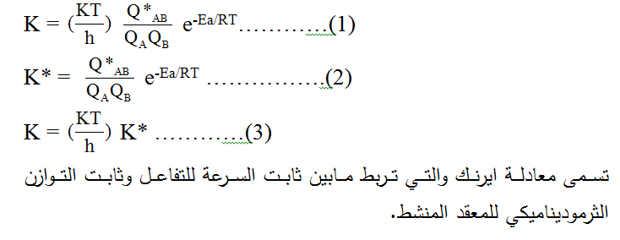
معادلة ايرنك Eyring equation

Slide 78
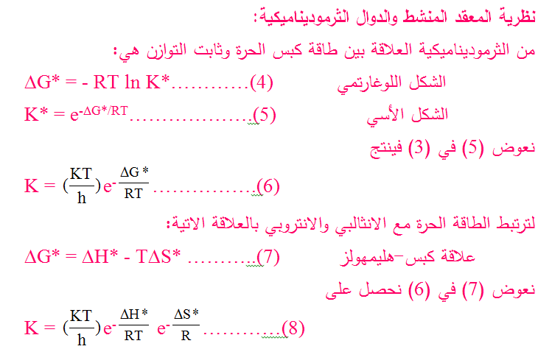

Slide 79
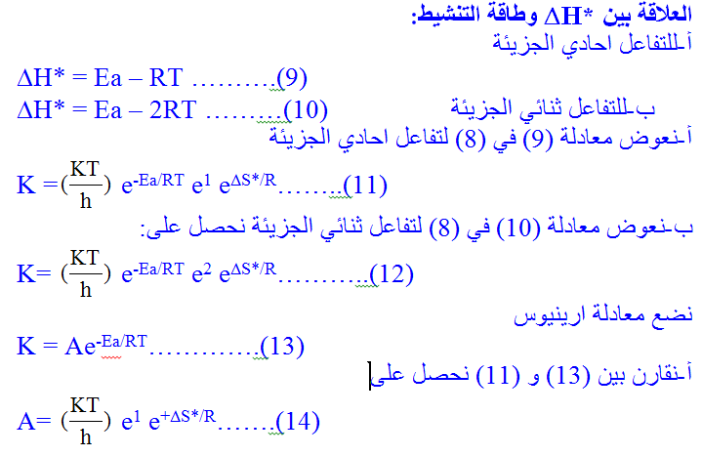

Slide 80
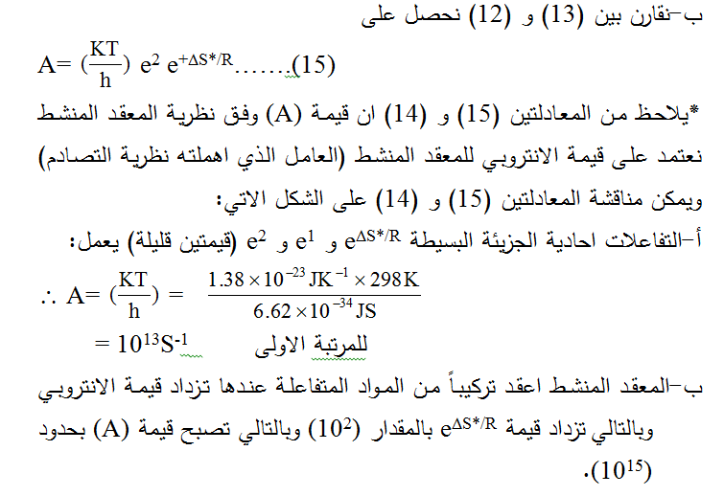

Slide 81
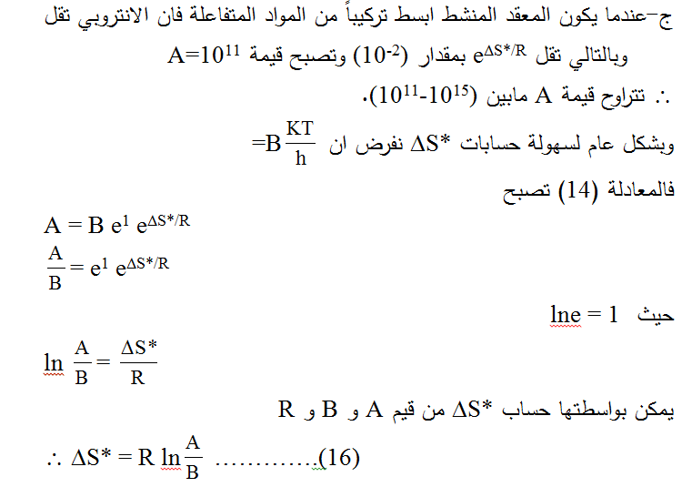

Slide 82
مثال :اذا علمت ان عامل التردد لتفاعل ما هو 8.7×10^13 sec-1 في درجة حرارة 287⁰C ماهو مقدار التغير في انتروبي التنشيط?
مثال:احسب الدوال الثرموديناميكية للتفاعل التالي
اذا علمت ان A=2×10^9 sec-1 وEa=111 عند درجة حرارة T=500⁰C ?

Slide 83
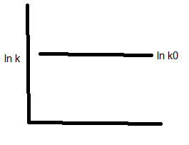
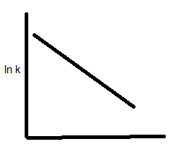
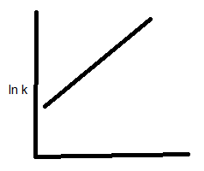

التفاعلات في المحاليل
تتاثر سرعة التفاعلات في المحاليل عندما تكون المتفاعلات ذات طبيعة ايونية كما في التفاعل :
حركية التفاعلات في المحاليل تتأثر من خلال مايسمى بالطبيعة الايونية للمواد المتفاعلة وبالتالي فأن حركية التفاعل (سرعة التفاعل) بواسطة
1- تأثير المذيب solvent Effect
$$\ln{k}=\ln{k_{0}−\frac{Z_{A}Z_{B}e^{2}N_{A}}{d_{AB}RTε}}$$
سرعة التفاعل في المحاليل تتاثر بالمذيب من خلال ثابت العزل وعلى النحو التالي

Slide 84
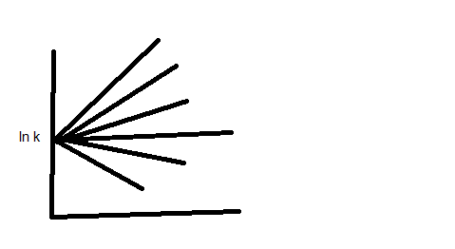
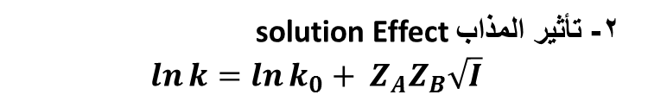
2- تأثير المذاب solution Effect
$$\ln{k}=\ln{k_{0}+ Z_{A}Z_{B}\sqrt{I}}$$

Slide 85
الشدة الايونية : هي نصف حاصل جمع ضرب تركيز كل ايون في مربع شحنته
مثال:جد الشدة الايونية لمحلول (0.3M ) من مركب كلوريد الالمنيوم ?
مثال : جد الشدة الايونية لمزيج حجوم متساوية من ( 0.1M ) من كلوريد الباريوم و (0.2M ) من كبريتات الباريوم ?
مثال : جد الشدة الايونية لمزيج من الحجوم المتساوية من (O.2M ) فوسفات المغنيسيوم و(0.1M )من كلوريد الصوديوم ?

Slide 86
الفصل الثامن /التفاعلات المحفزة
التفاعلات المحفزة تقسم الى قسمين :
1- التفاعلات المحفزة المتجانسة 2- التفاعلات المحفزة الغير متجانسة
العامل المساعد
س/ كيف يزيد العامل المساعد من سرعة التفاعل الكيميائي ?
التثبيط ( inhibition )
ملاحظة: العامل المحفز يستعمل احيانا في توجيه سير التفاعل من نواتج الى نواتج اخرى بمعنى اخر تؤثر في انتقائية التفاعل
التفاعلات المحفزة المتجانسة
التفاعلات التي تحدث في الطور الغازي
عدم وجود عامل محفز
وجود عتمل محفز

Slide 87
التفاعل بوجود العامل المساعد اسرع بكثير من التفاعل بغياب العامل المساعد وهنا يمكن التعبير عن معدل سرعة التفاعل
عدم وجود عامل محفز
وجود عتمل محفز
مثال : اكسدة SO2 بطريقة الغرف الرصاصية لتحضيرS03 يواسطة NO كعامل مساعد :
عدم وجود عامل محفز
وجود عتمل محفز
التفاعلات المحفزة في المحاليل
التفاعلات المحفزة بواسطة ايون الهيدروجين او ايون الهيدروكسيد مثل تحلل سكر القصب الى سكر الكلوكوز وسكر الفركتوز
من مجموعة من التجارب وضعت علاقة عامة توضح تاثير كل من ايون الهيدروجين والهيدروكسيد

Slide 88
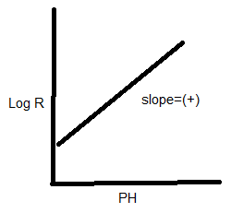
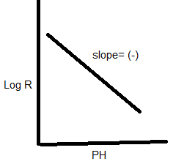
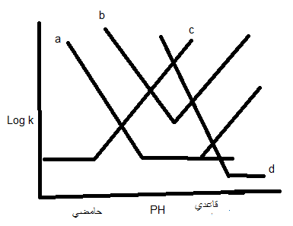
اذا كان العامل المساعد ( حامض ) اما اذا كان العامل المساعد ( قاعدة )
قد تؤثر كل من الايونات H و OH سوية على سير التفاعل وقد يختلف تاثير كل مهما او يتفاوت مقدار تايرهما في التفاعلات المختلفة يمكن مناقشة ذلك بالشكل التالي :

Slide 89
التحفيز الغير متجانس
في هذا الحالة تعتمد هذا النوع من التفاعلات على ما يلي :
1- تركيز المواد المتفاعلة
2- مساحة السطح للمادة الصلبة
3- الطبيعة الكيميائية لهذا السطح
4- درجة الحرارة
5- ضغط المادة الغازية المتفاعلة
الامتزاز 1- لامتزاز الفيزيائي 2- الامتزاز الكيميائي
حركية التفاعلات الغير متجانسة
من اجل مناقشة حركية التفاعلات الغير متجانسة ناخذ التفاعلات الغازية التي تحدث على سطوح صلبة ,لنفرض ان تفاعل احادي الجزيئة يشتمل على امتزاز جزيئات المادة A على سطح مادة صلبة تحتوي على عدد من المراكز الفعالة m وذلك حسب المعادلة الاتية:
لنفرض ان X كمية المادة الممتزة منA عند ضغط معين و Xm يمثل على كمية من (A )

Slide 90
تدعى هذه المعادلة بمعادلة لانكماير للامتزاز
يقاس معدل سرعة التفاعل لعملية الامتزاز مع ثيتا ( مساحة الجزء المغطى )
ويعبر عن سرعة التفاعل
في حالة الضغوط الواطئة فان
في حالة الضغوط العالية فان
تفاعلات الامتزاز ( الهدرجة )
تبين المعادلة الاخيرة ان التفاعل الهدرجة من المرتبة النصفية لكن عند
زيادة الضغط تتحول الى المرتبة الصفرية

Slide 91
التفاعلات الغير متجانسة من المرتبة الثانية
في حالة وجود المادة المتفاعلة B بتركيز قليل جدا او عدم وجوده فان:
اما في حالة كون الضغط قليل لكل من المادتين المتفاعلتين
اذن التفاعل من المرتبة الثانية

Slide 92
التفاعلات المحفزة انزيميا
الانزيمات :وهي مواد بروتينية تنتج من قبل الخلايا الحية وهي ذات خاصية انتقائية كبيرة من تاثيرها على مواد متفاعلة معينة وعدم تاثيرها على مواد اخرى كما ان تاثيرها على معدل سرعة التفاعل اكبر مما هو عليه من تاثير العوامل المساعدة الاعتيادية
1- الانزيمات الهيدروجينية 2- الانزيمات الاختزالية التاكسدية
ان حركية ودراسة الميكانيكية لهذه الانواع من التفاعلات المحفزة وضعت بواسطة العالمان (ميكاليس ومنتن) وعلى الشكل التالي
Km =ثابت ميكاليس
عند التراكيز الواطئة [S] فان
لكن عند التراكيز العالية فان

Slide 93
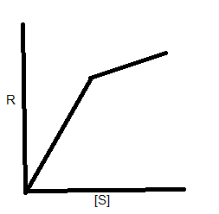
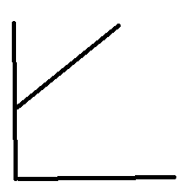
Rs =يمثل اعلى معدل لسرعة التفاعل
حيث يمكن تحويل هذه المعادلة الى الشكل الخطي :

Slide 94
العمليات اللاانعكاسية
وهي تلك العمليات التي تسلك باتجاه واحد ولايمكن عكسها ومن هذه العمليات :
1- اللزوجة 2- الانتشار 3- التوصيل الكهربائي
1- اللزوجة VISCOSITY
وهي الممانعة التي يبديها مائع ما تجاه الاحتكك بين طبقاته والذي يسبب ممانعة الجريان داخل الانبوبة .
درست اللزوجة من قبل العالم بوازلي من خلال قانونه (ينساب سائل حجمه (سم مكعب ) خلال انبوبة شعرية طولها (سم ) ونصف قطر (سم ) خلال زمن مقداره (ثانية ) وتحت ضغط مقداره (سم زئبق ) )
وحدة قياس اللزوجة هي البواز poise اما وحدة القياس الدولية
للزوجة هي باسكال .ثانية (Pa.sec )
المعادلة الاخيرة تنطبق على السوائل التي يكون
جريانها انسيابيا (غير مضطرب)

Slide 95
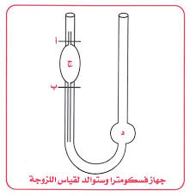
ولاجل معرفة فيما اذا كان الجريان مضطرب او انسيابي نطبق قاعدة عدد رينولد (R.NO)
الجريان انسيابي اذا كان R.NO≤2000
الجريان مضطرب اذا كان R.NO>2000
السيولة: وهي مقدار انسيابية المائع وهي معكوس اللزوجة
طرق قياس اللزوجة
1- طريقة استوالد 2- طريقة الكرة الساقطة
1- طريقة استوالد
للمحلول قياسي معلوم بينما
(2) للمحلول مجهول القياس

Slide 96
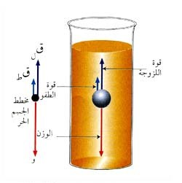
2- طريقة الكرة الساقطة
مثال : استخدم مقياس استوالد لقياس لزوجة سائل ما حيث استخدم 50cm3 من الكحول وكان طول الانبوبة 1cm ونصف قطرها 0.2cm وكثافة الكحول 0.8g/cm3 وكان ارتفاع السائل في الانبوبة 7cm وسرعة انسياب السائل 3cm/sec جد لزوجة السائل بوحات البواز ووحدات الباسكال.ثانية وهل الجريان انسيابي ام مضطرب?
مثال:جد كثافة كرة حديدية اسقطت داخل الماء في اسطوانة نصف قطرها (0.2 cm ) وبسرعة 3cm/sec علما ان لزوجة الماء هي 0.001 Pa.sec وكثافة الماء 1g/cm3 ?

Slide 97
تاثير درجة الحرارة على اللزوجة
تقل اللزوجة بزيادة درجة الحرارة وينطبق عليها قانون ارينيوس لذلك تكون العلاقة بين اللزوجة ودرجة الحرارة ممثلة بالمعادلات الاتية :
انواع اللزوجة
1- اللزوجة النسبيةrelative viscsity :
2- اللزوجة النوعيةspecific viscosity :
3- اللزوجة المختزلةreduce viscosity :
4-اللزوجة اللوغارتميةinheriting viscosity :

Slide 98
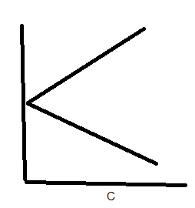
5- اللزوجة الحقيقية real viscosity : عندما يقترب التركيز من الصفر يمثل قطع المحور الصادي اللزوجة الحقيقية او الجوهرية
تطبيقات اللزوجة
هو قياس متوسط الوزن الجزيئي اللزوجي للبوليمرات وذلك بالاعتماد على قيمة اللزوجة الحقيقية المستخرجة من تقاطع الشكل اعلاه وتطبيقها في معادلة مارك-هونك
حيث كل من aوk ثوابت خاصة بالبوليمر تعتد على نوع البوليمر والمذيب ودرجة الحرارة والترتيب الهندسي للبوليمر

Slide 99
مثال: اذا علمت ان لزوجة خلات الاثيل بدرجة الصفر المئوي هي 0.6×10-3Pa.sec وقيمة معامل ما قبل الاس 1.3×10-6Pa.sec احسب طاقة التنشيط لجريان خلات الاثيل ?
مثال:تبلغ لزوجة البنزين بدرجة حرارة مئوية 15 المقدار 0.8×10-3Pa.sec وتتغير الى المقدار 0.4×10-3Pa.sec احسب طاقة التنشيط وسيولة البنزين?
2-الانتشار
هو انتقال المادة بدون جريان فان المحلول الذي يحتوي على المذاب ينتقل الى المذيب الذي يحتوي على المذاب للوصول الى حالة التوازن
الاندفاق (J ) هي كمية المادة التي تنتشر في وحدة الزمن خلال وحدة المساحة .
هنالك قانون يتوقف عليها الانتشار :
1- قانون فك الاول تتوقف سرعة مادة ما خلال مستوى عمودي على اتجاه الانتشار وتتناسب طرديا مع التغير النسبي للتركيز dc/dx
معامل الانتشار D =g-2/sec

Slide 100
2-قانون فك الثاني
السرعة تتناسب تناسب طردي مع الشحنة الناشئة للتغيلر النسبي
يرتبط معامل الانتشار مع الانحراف القياسي من خلال العلاقة الاتية
من تطبيقات الانتشارهوايجاد الوزن الجزيئي للبوليمر
العلاقة بين معامل الاحتكاك (Fr )ومعامل الانتشار يمكن اعطائه بالعلاقة الاتية:
مثال:اذا كان معامل الانتشار لاحد البروتينات في اناء 4×10-11 م2/ثا والحجم الجزئي النوعي له 0.75 م2/غم احسب الوزن الجزيئي للبروتينات اذا علمت ان معامل اللزوجة للماء 0.001 بواز عند درجة حرارة 27 درجة مئوية?

Slide 101
مثال:اذا علمت ان للهيموكلوبين وزن جزيئي 64500 غم /مول وحجم نوعي 0.75 م3/كغم افرض ان الجزيئات كروية الشكل احسب نصف قطر الجزيئات على اعتبار ان لزوجة الماء 0.001 بواز في درجة 20 درجة مئوية اذا علمت ان قيمة معامل الانتشار لمحلول الهيموكلوبين في الماء هو 7×10-11 م2/ثا?

